Slide 1
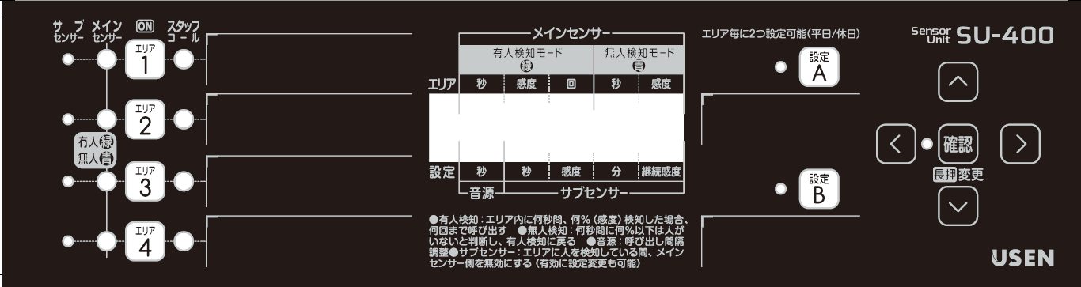
スタッフコール機能と店内放送設備を活用した、
当社オリジナル商品の事前説明
社内限
モニタリングセンサー（スタンダード） MSS-100＜販売＞
（ワイド） MSW-100＜販売＞
センサーユニット（4in１） SU-400＜貸与＞
2014/7/22 企画推進部

Slide 2
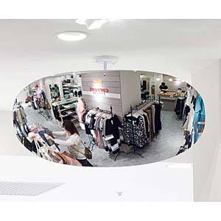
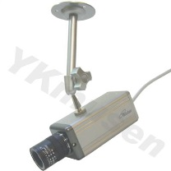
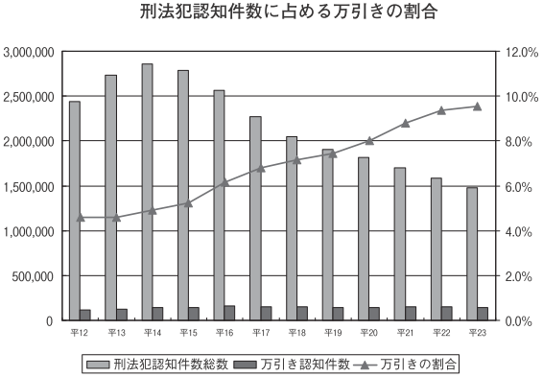
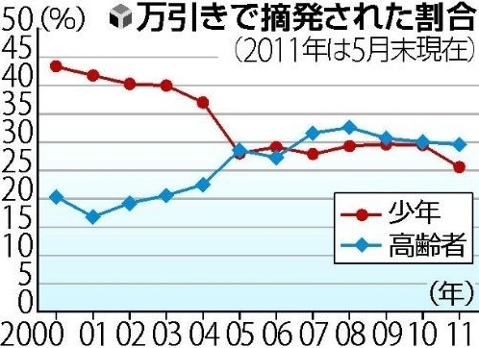
万引き対策品の課題と万引き犯罪
社内限
■ これまでの万引き対策（防犯商品）
１、コーナーミラー：店員がいつもミラーを監視していないと発見できない。 逆に、万引き犯の「従業員確認ミラー」になっている
２、監視カメラ ：一定の抑止効果はあるが、万引き後の映像が残るだけ。 有事の際の警察への提出資料にしか活用できていない
３、防犯ゲート ：一定の抑止効果はあるが、誤反応（ブザー）による、お客様からのクレームが絶えず、怖くて電源を抜いている店舗も多い。
また、ネットで解除方法が出回っている為、対策済みの常連万引き犯には反応しない
⇒防犯商品の多くが「事後報告品」、売上げを守る為の「攻めの防犯ツール」が存在しない。
従業員数の削減/効率化の加速と共に「店内の死角」が増えている。
■ 万引き犯罪/商品窃盗の増加 （右下図参照）
出典：日本万引防止システム協会「セキュリティショー2012特集号」より
平成14年から23年の 9 年間で刑法犯認知件数全体は48.1%減少したが、
万引きの認知件数は横ばいが続き、刑法犯認知件数の全体に占める
万引き比率は平成12年の4.6％に比べ、平成23年は2倍以上となる9.6%。
認知件数に占める万引きの割合が増加し、今や10件に1件が万引き。
9.6％
＜増加の主な背景＞
１、高齢者の万引き増加（右図）
２、外国人窃盗団（国外転売）
３、リサイクルショップの増加
（換金市場の拡大）
4.6％
万引き比率が増加している

Slide 3

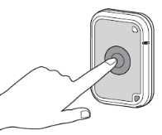

4番目の再生方法「検知」
社内限
USEN音楽放送には、アナウンス（コメント）やサインミュージック（合図音）を盛り込む放送として、
①自動で、指定した時刻にコメントを放送する・・・「定時再生」
②自動で、60分毎など一定の間隔でコメントを放送する・・・「インターバル再生」
③手動で、ボタンを押された際にコメントを放送する・・・「1回再生」
お客様のニーズから上記の放送を音楽放送サービスに付加しています。
今回新たに、
④人の滞在を検知した際に、合図音を自動発砲・・・「検知再生」
→当社オリジナルの方式で、当社製品と連携できる商品を企画開発しました。
New
センサー
No | 概要 | 区分 | 名称
① | 事前に指定された時刻に１回放送 | 自動 | 定時再生
② | 事前に指定された一定の間隔で繰り返し放送 | 自動 | インターバル再生
③ | ボタン押下時に１回放送 | 手動 | １回再生
④ | メーク信号の受信時に発砲 （検知感度・発砲回数は指定可能） | 自動 | 検知再生
New

Slide 4
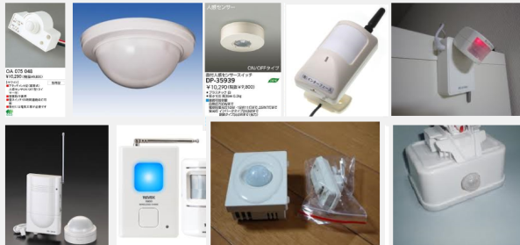



商品の位置づけ
社内限
「万引き抑止」に向けた各社の製品には一長一短あるが、市場に浸透していない。
必要な機能を導入しやすい価格帯で、「従業員に知らせる商品」を作れないか？
滞在検知
コストメリットのある商品を開発できないか？
人（熱変化）検知
行動検知
顔認証
システムプロダクト㈱ 2007年～
90万円（ソフト販売）/店※保守費別途
㈱MIYAKE 2011年～
初期：カメラ付き防犯ゲート購入/店
（数百万+工事）
月額：6万円/店
※NEC、Panasonic製品は更に高額
家電量販店でも販売
（主に家庭、介護向け）
千円前後～5千円程度で販売
㈱リテールサポート 2009年～
初期：150～200万程度/店
月額：3.5万円（サポート付き）/店
・不特定の一般人の顔画像を本人の許諾なく収集し、商用利用。
個人情報保護法の適応を受ける
ので法令を順守した運用が必要
・人が通るだけでも鳴ってしまう
・人がいると、何度でも鳴り続ける
・その場で鳴るだけで気づきにくい
⇒店舗では、使えない
・システムプロダクト社と茨木大学の矢内准教授の共同特許を使用
・「うろうろ」、「きょろきょろ」、「しゃがみ」などの行動に反応する
4

Slide 5
検知再生のニーズと課題
社内限
■人感センサーの活用イメージ
「見張って欲しいエリアに設置し、人の滞在を検知したら店内の
スピーカーから合図音を鳴らし、従業員の耳に効率的に知らせる」
■課題
A：ただし、通過するだけのお客様には発報（誤報）したくない
⇒市販センサーは、検知エリアを「通過するだけのお客様」、「留まるお客様」かの識別はできない
※毎日、連呼する事でのスタッフ様へのストレスや移動などの無駄な労力、合図音への不信感⇒行動しない
B：お客様が商品選定中や接客中に何度も鳴り続けて欲しくない
⇒人感センサーだけでは、人を検知する度に何度でも信号を出し続け（鳴り続け）ます
※鳴り続ける間、店内音楽は止まり、他のスタッフコールボタンは作動しない「放送事故」に近い状態となります
市販の人感センサーとスタッフコールシステムと接続するだけでは、不可能 → 自社商品化

Slide 6
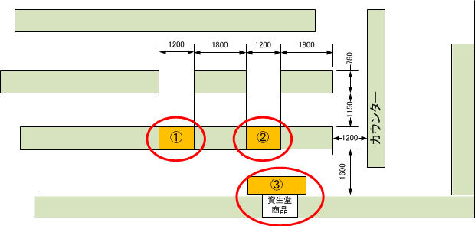


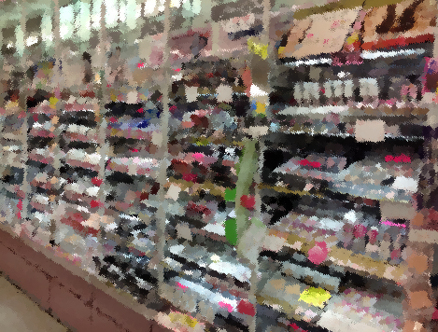
サービス概要
社内限
「万引きの多い死角エリアに人感センサーを設置し、人を検知したら店内のスピーカーから合図音を鳴らして、従業員だけに
未然に危険を伝えるような仕掛けはできないか？」
センサーで 死角を見張り
全店統一で 運用できる
店内放送の 設備を活用
（サンプル）検知希望エリア
店内を上から見た図
①万引き被害エリア
（盗品をバッグに隠す場所）
②万引き被害エリア
（盗品をバッグに隠す場所）
③万引きの多い高級化粧品コーナー
（資生堂 マキアージュなど）

Slide 7


サービス概要
社内限
専用センサーとユニットを新規開発。従来の人感センサーの課題を改善、
店内放送と連携し、「滞在を検知し、従業員に伝える」仕組みを構築
人が通るだけでは鳴らさない
既存の店内放送設備を
そのまま使えます
滞在
を検知
お客様がその場に居続けても
鳴り続けません
店内放送で流すか、ユニット
だけで流すか選べます
検知エリア
指定エリアに人の「滞在を検知」すると、新収録のサイン音（防犯チャイム）が
店内放送の仕組みを使い、従業員の「耳」へ届きます。
専用センサー
①検知信号（リアルタイム）
スタッフコール用端子
（１エリア＝1音源＝１端子）
②発砲判定・発砲
センサーユニット
（4エリア対応）
PRX-5000
EZ-MESSEⅡ
SC-200等
アンプ
③メーク
信号
検知エリア
SC端子に接続せず、センサー
ユニットのスピーカー利用も可
・4エリア同一音源なら１端子
・複数音源の場合、尺は共通
既存の店内放送設備も利用可

Slide 8
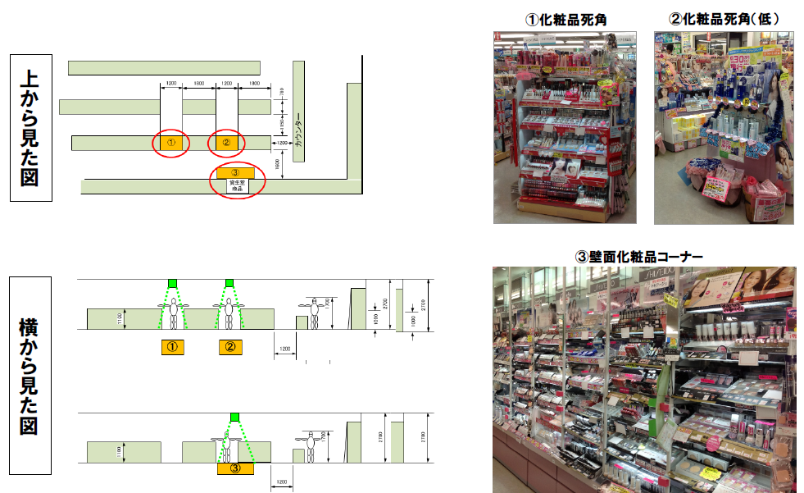
1店舗あたりの平均センサー7個
社内限
現在のトライアル＆事前提案の結果から、全店の万引き被害額の平均よりも被害額の大きな店舗が主な販売対象。
具体的には、商品を盗むエリア、隠すエリアが「複数」存在する、店舗構造や立地に問題のある店舗が対象。
※販促目的での設置の場合、この限りではない（エリア追加、店舗追加の可能性あり）
①センサー
2個
②センサー
2個
①②
センサー2個
（M型放射）
幅900㎜棚以下
③センサー
3個
③
センサー3個
（山型放射）
幅900㎜棚×2
1,800㎜

Slide 9

USENオリジナルセンサー側のポイント
社内限
検知エリア「横幅」に合わせた、マスキング方式
（天井高により幅は異なります）
４つまでの検知エリアなら1台の
センサーユニットで設定/運用できます
「M型」検知
「山（王冠）型」検知
スタンダード
スタンダード
スタンダード
ワイド
スタンダード
４エリアを１台のSTBで制御
エリア１
エリア２
コントローラー
検知エリア
検知エリア
エリア3
エリア4
スタッフが監視できる場所にいる時には鳴らさない
【サブセンサー】
特定の場所にスタッフが場所にいる時だけ鳴らす
【サブセンサー（逆）】
メインセンサー
メインセンサー
サブセンサー
サブセンサー
壁
OFF信号
ON信号
コントローラー
コントローラー
鳴らさない
鳴らす
スタッフがいる
スタッフがいる
検知エリア
検知エリア
不在の場合があるカウンターにも活用
（チャイム音ではなく音声で呼ぶことも可能）
※応用的な使い方です

Slide 10


導入後のインタビュー（店長/ビューティーアドバイザー）
社内限
印象
「鳴ると設置エリアを気にする事ができるのは、これまで無かった。
音なので、（店内の）どこにいても伝わる。」
「化粧品カウンター専任の夜勤がいないシフトの時にも（鳴ると）声をかけあって
行動できている。」
「センサー設置後は、大量万引きは一度も発生していない」
効果
「（設置前と比べて）少量万引きも減っている。反応すると光るからでは？」
印象
・背中を向けて作業をしていても、鳴ると気づけるので、すぐに目線だけ移動して
すぐに確認できるのが便利です。
・長い時は30分近く倉庫作業で離れる場合がありますが、倉庫にいてもチャイムが聞こえるので、すぐに戻る事ができるので助かっています。
結果的に、万引き犯よりお客様に反応する事の方が多いので、鳴ると接客チャンスと捉え、お声がけするようにしています。
効果
お声掛けできる回数は、設置前の2割～3割増しで増えている印象があります。

Slide 11
導入後のインタビュー（店長/ビューティーアドバイザー）
社内限
開発サンプル機で実験中のレポート（継続中）
対象 | 区分 | コメント
店長様 | 印象 | 1.「鳴ると気になる」という体験はこれまで無かった。スタッフの意識が変わった。
 |  | 2.休憩中のバックヤードにいても、鳴るとカメラのモニターや売り場を気にする事 ができるというのは、これまで無かった。
 |  | 3.音で伝わるので、どこにいても聞こえるのは良い。
 |  | 4.月に10日ほどB.Aの夜勤が居ない時でも、不在の時間になるとみんなで声を 掛け合って、意識して行動する事ができている。
 |  | 5.鳴り過ぎる時が一時あったが、現在は修正され業務に支障は無く、これまでに お客様からも「音」に関するクレームは無かった。
 | 効果 | 6.センサー設置後、大量万引きは1度も発生していない。
 |  | 7.少量万引きについても、棚卸結果では減っている。
 | 課題 | 8.従業員の意識が変わったが、今後は店員の「慣れ」への対策が必要
店員、BA様 | 印象 | 9.長い時は30分近く倉庫作業で離れる場合があるが、倉庫にいても聞こえるので、 すぐに戻る事ができるので助かっている。
 |  | 10. 背中を向けて作業をしていても、鳴るとすぐに目線で追う事ができるので、 人気を感じるとすぐに移動して確認する事ができている。
 | 効果 | 11.万引き犯より、お客様に反応する事の方が多いので、鳴ると接客チャンスと捉え、 お声がけするようにしている。（販売につながった経験もある）
 |  | 12.お声掛けできる回数は、設置前の2割～3割増しで増えている印象がある。
 | 課題 | 13.（設置場所や感度設定にもよるが）鳴ったので行くと、ほとんどが不在でつらい
11

Slide 12
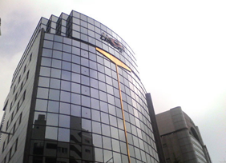
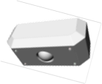
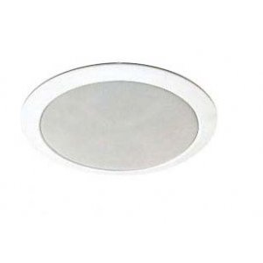
PRX-5000/EZ-MESSEⅡとの連携
社内限
当社チューナーと組み合わせ、「外部制御」機能でコントロール
新チューナーの「外部制御」機能と連携し、
「平日/休日」の感度をセンター制御で切替
（切替え忘れ、戻し忘れの防止）
「開店前や閉店後には、検知しても鳴らしたくない」
開店/閉店時刻に合わせた自動ON/OFF
（PRX、EZⅡの放送プログラムと連動可能）
USEN放送センター ※EZⅡではカレンダーへのタイマー単位で設定
放送プログラム
センサーコントローラー
開店前
開店時刻に、
外部制御ON
OFF
平日感度 ⇔ 休日感度
切替信号（平日/休日）
コントローラー
営業時間内
ON
閉店後
閉店時刻に、
外部制御OFF
OFF
システム構成（PRX-5000の場合） ※EZⅡの場合は、外部制御のタイマー連動機能を利用
・平日/休日の「感度」の自動切替え （切替え忘れ、戻し忘れ防止）
・開閉店の時刻で自動ON/OFF （電源入れない、入れ忘れ防止）
USEN放送センター
各エリア
PRX-5000
コントローラー
アンプ
検知エリア
■放送センター
・BGM、CM、タイムテーブル
・外部制御信号
♪
♪
♪
♪

